Slide 1

TO JUDGE OR NOT TO JUDGE I
Notes:
Font: Century Gothic
Main Title Slide: Font Size 80
Main Headings: 40-44
Main Body: 33
Bold and Italic as required
Spacing: 15
Verse numbers: 20
Hebreërs
Matthéüs
Timótheüs
Korinthiërs
Efésiërs
Númeri

Slide 2
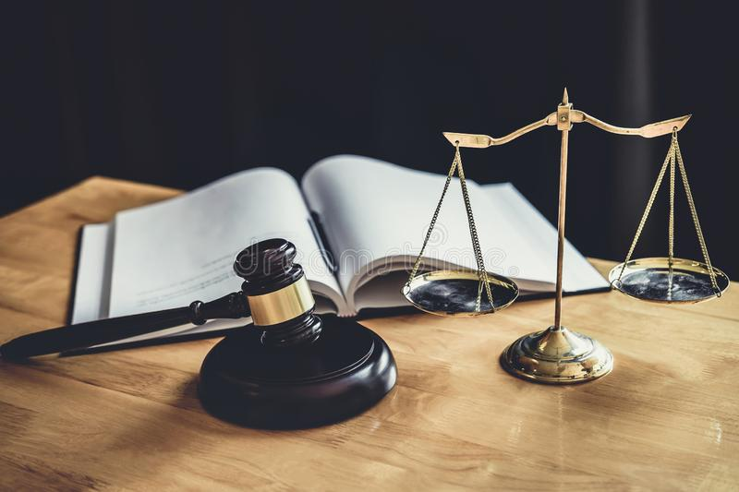


Slide 3
Spreuke 11:1
’n Valse weegskaal is vir die HERE ‘n gruwel, maar in ‘n volle gewig het Hy behae.’

Slide 4
Proverbs 11:1
‘Dishonest scales are an abomination to the Lord, but a just weight is His delight.’

Slide 5
Levitikus 19:35-36.
‘Julle mag geen onreg doen in die gereg, in lengtemaat, gewig of inhoudsmaat nie. Julle moet ‘n regte weegskaal hê, regte weegstene, ‘n regte efa en ‘n regte hin. Ek is die HERE julle God wat julle uit Egipteland uitgelei het.’

Slide 6
Mattheus 7:1-6.
‘Moenie oordeel nie, sodat julle nie geoordeel word nie. Want met die oordeel waarmee julle oordeel, sal julle geoordeel word; en met die maat waarmee julle meet, sal weer vir julle gemeet word.

Slide 7
Mattheus 7:1-6.
En waarom sien jy die splinter in die oog van jou broeder, maar die balk in jou eie oog merk jy nie op nie? Of hoe sal jy vir jou broeder sê: Laat my toe om die splinter uit jou oog uit te haal, en kyk, in jou eie oog is die balk!

Slide 8
Mattheus 7:1-6.
Geveinsde, haal eers die balk uit jou oog uit, en dan sal jy goed sien om die splinter uit die oog van jou broeder uit te haal.

Slide 9
Mattheus 7:1-6.
Moenie wat heilig is aan die honde gee nie; en gooi julle pêrels nie voor die varke nie, sodat hulle dit nie miskien met hulle pote vertrap en omdraai en julle verskeur nie.

Slide 10
Gr: OORDEEL, JUDGE: ‘krino’ (kree-no): to DISTINGUISH, to DECIDE and to PUNISH.

Slide 11
Matthew 7:1-6.
‘Do not judge, or you too will be judged. For in the same way you judge others, you will be judged, and with the measure you use, it will be measured to you. Why do you look at the speck of sawdust in your brother’s eye and pay no attention to the plank in your own eye?

Slide 12
Matthew 7:1-6.
How can you say to your brother, ‘Let me take the speck out of your eye,’ when all the time there is a plank in your own eye? You hypocrite, first take the plank out of your own eye, and then you will see clearly to remove the speck from your brother’s eye.

Slide 13
Matthew 7:1-6.
Do not give dogs what is sacred; do not throw your pearls to pigs. If you do, they may trample them under their feet, and then turn and tear you to pieces.

Slide 14
Romeine 2:1-3.
‘Daarom is jy, o mens wat oordeel, wie jy ook mag wees, sonder verontskuldiging; want waarin jy ‘n ander oordeel, veroordeel jy jouself; want jy wat oordeel, doen dieselfde dinge.

Slide 15
Romeine 2:1-3.
En ons weet dat die oordeel van God na waarheid is oor die wat sulke dinge doen. En meen jy, o mens wat hulle oordeel wat sulke dinge doen, en dit self doen, dat jy die oordeel van God sal ontvlug?’

Slide 16
Romans 2:1-3.
‘You, therefore, have no excuse, you who pass judgment on someone else, for at whatever point you judge the other, you are condemning yourself, because you who pass judgment do the same things.

Slide 17
Romans 2:1-3.
Now we know that God’s judgment against those who do such things is based on truth. So when you, a mere man, pass judgment on them and yet do the same things, do you think you will escape God’s judgment?’

Slide 18
Lukas 18:9-14.
‘En Hy het ook met die oog op sommige wat op hulleself vertrou dat hulle regverdig is en die ander verag, hierdie gelykenis vertel.

Slide 19
Lukas 18:9-14.
Twee manne het na die tempel opgegaan om te bid, die een ‘n Fariseër en die ander ‘n tollenaar. En die Fariseër het gaan staan en by homself so gebid: o God, ek dank U dat ek nie soos die ander mense is nie - rowers, onregverdiges, egbrekers, of ook soos hierdie tollenaar nie. Ek vas twee keer in die week, ek gee tiendes van alles wat ek verkry.

Slide 20
Lukas 18:9-14.
En die tollenaar het ver weg gestaan en wou selfs nie sy oë na die hemel ophef nie, maar het op sy bors geslaan en gesê: o God, wees my, sondaar, genadig!

Slide 21
Lukas 18:9-14.
Ek sê vir julle, hierdie laaste een het geregverdig na sy huis gegaan eerder as die eerste een; want elkeen wat homself verhoog, sal verneder word, en hy wat homself verneder, sal verhoog word.

Slide 22
Romeine 14:1-4.
‘En neem hom aan wat swak is in die geloof, nie om oor sy gevoelens te oordeel nie.

Slide 23
Romeine 14:1-4.
Die een glo dat ‘n mens alles mag eet, maar hy wat swak is, eet groente. Hy wat eet, moet hom wat nie eet, nie verag nie; en hy wat nie eet, moet hom wat eet, nie oordeel nie, want God het hom aangeneem.

Slide 24
Romeine 14:1-4.
Wie is jy wat die huiskneg van ‘n ander oordeel? Hy staan of val met betrekking tot sy eie heer; maar hy sal staande bly, want God is magtig om hom staande te hou.

Slide 25
Romeine 14:10-13.
‘Maar jy, waarom oordeel jy jou broeder? Of jy ook, waarom verag jy jou broeder?

Slide 26
Romeine 14:10-13.
Want ons sal almal voor die regterstoel van Christus gestel word. Want daar is geskrywe: So waaragtig as Ek leef, sê die Here, voor My sal elke knie buig, en elke tong sal God bely.

Slide 27
Romeine 14:10-13.
So sal elkeen van ons dan vir homself aan God rekenskap gee. Laat ons dan mekaar nie meer oordeel nie, maar besluit dít liewer, om nie die broeder ‘n hindernis of struikelblok in die weg te lê nie.

Slide 28
Jakobus 4:11-12.
‘Broeders, moenie van mekaar kwaad spreek nie. Dié wat kwaad spreek van sy broeder en sy broeder oordeel, spreek kwaad van die wet en oordeel die wet; en as jy die wet oordeel, is jy nie ‘n dader van die wet nie, maar ‘n regter.

Slide 29
Jakobus 4:11-12.
Een is die Wetgewer, Hy wat mag het om te red en te verderf. Maar jy, wie is jy wat ‘n ander oordeel?’

Slide 30
1 Korinthiërs 4:1-5.
‘So moet ons dan beskou word as dienaars van Christus en bedienaars van die verborgenhede van God. En verder word van die bedienaars vereis dat hulle getrou bevind moet word.

Slide 31
1 Korinthiërs 4:1-5.
Maar vir my beteken dit baie min of ek deur julle of deur ‘n menslike regbank beoordeel word; ja, ek beoordeel myself nie eens nie, want ek is my van geen ding bewus nie. Daardeur is ek egter nie geregverdig nie; maar Hy wat my beoordeel, is die Here.

Slide 32
1 Korinthiërs 4:1-5.
Daarom moet julle nie voor die tyd oordeel voordat die Here kom nie, wat die verborge dinge van die duisternis in die lig sal bring en die bedoelinge van die harte openbaar sal maak; en dan sal elkeen lof van God ontvang.

Slide 33
1 Samuel 16:6-7.
‘Toe hulle inkom en hy Elíab sien, dink hy: Gewis, hier staan voor die HERE sy gesalfde! Maar die HERE sê vir Samuel: Kyk nie na sy voorkoms en sy hoë gestalte nie, want Ek ag hom te gering.

Slide 34
1 Samuel 16:6-7.
Want nie wat die méns sien, sien God nie; want die mens sien aan wat voor oë is, maar die HERE sien die hart aan.’

Slide 35
TO JUDGE OR NOT TO JUDGE I
Notes:
Font: Century Gothic
Main Title Slide: Font Size 80
Main Headings: 40-44
Main Body: 33
Bold and Italic as required
Spacing: 15
Verse numbers: 20
Hebreërs
Matthéüs
Timótheüs
Korinthiërs
Efésiërs
Númeri

